Slide 1
3 Aplicativos que utilizam a computação móvel a seu favor
Jéssica Maria de Melo Kohn
João Manoel Sanches Lima
Luiz Augusto Poffo

Slide 2


Slide 3
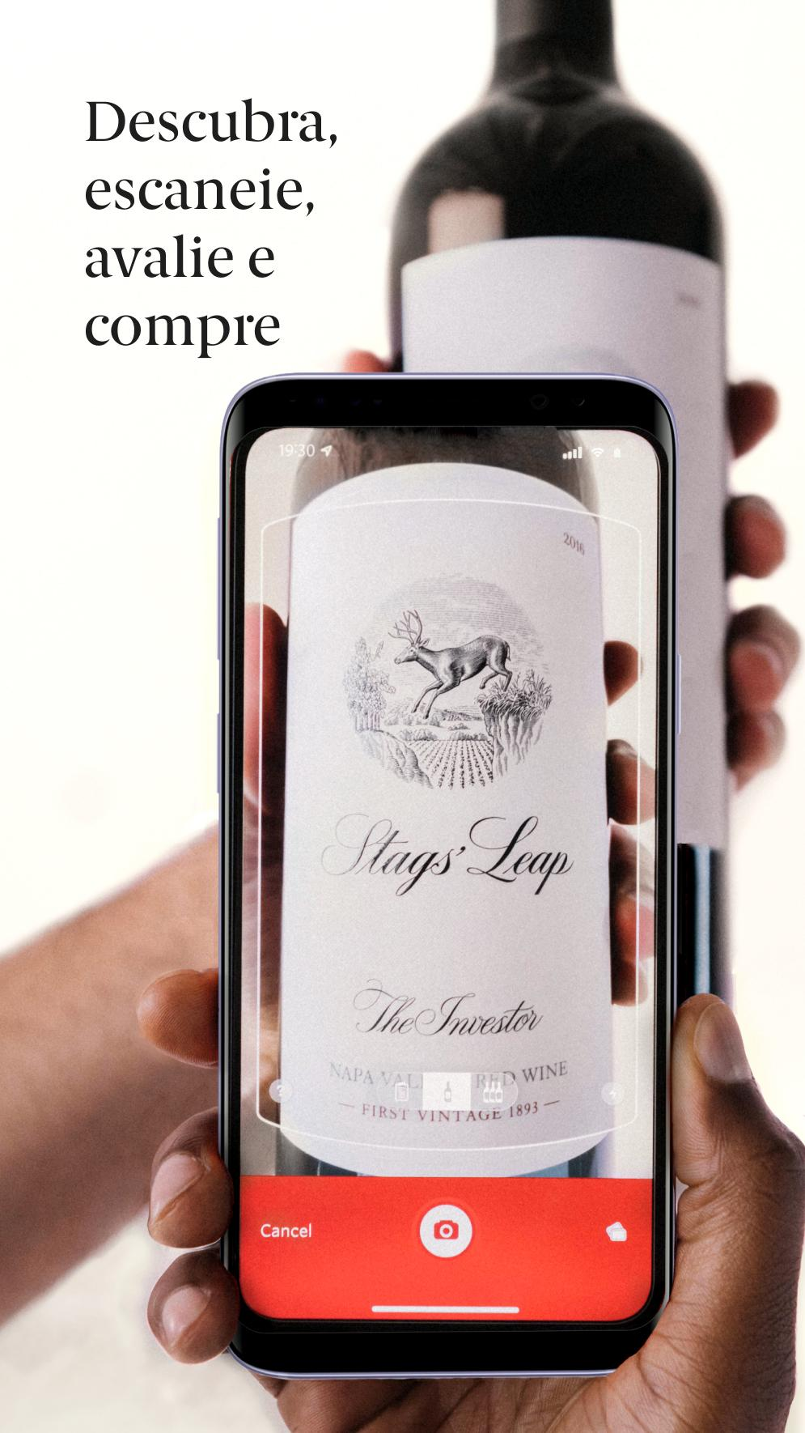
É um aplicativo que tem como principal objetivo te auxiliar na hora de comprar um vinho. O APP possui uma uma imensa base de dados e também é possível classificar o vinho e publicar seus comentários sobre o mesmo, assim como ver as avaliações de outros usuários.
Você pode procurar vinhos de maneira padrão, digitando em uma caixa de busca no APP ou scanear o rótulo na garrafa do vinho. Com isso, informações do vinho são apresentadas, como: classificação, sabor, região, safra, harmonização com comidas, etc.

Slide 4
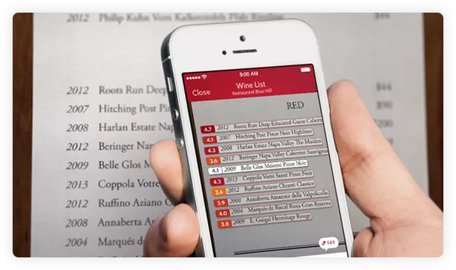
Outra interessante funcionalidade do APP é o pesquisador de cartas, que com apenas uma foto, te mostra as classificações e opiniões dos vinhos da mesma, como por exemplo, características gustativas do vinho e harmonização com alimentos.

Slide 5
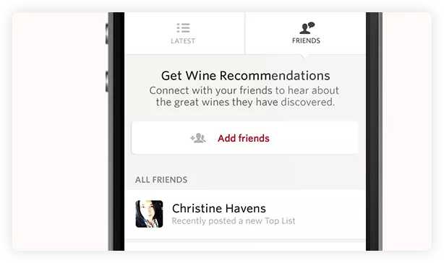
O APP faz sugestões de vinhos conforme seu gosto e permite adicionar amigos que também o usam, para ver como eles estão classificando vinhos que você conhece e até mesmo aqueles que você não conhece. Existem também os usuários em destaque, que irão te auxiliar a identificar os sabores dos vinhos e conhecer melhor suas preferências.

Slide 6
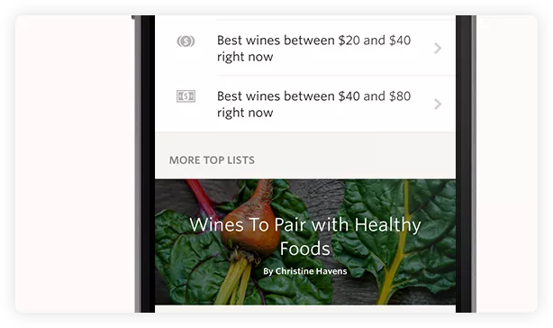
O aplicativo também conta com listas dos vinhos mais populares da sua região e listas criadas por usuários, que muitas vezes são vinhos para combinar com algum tipo de comida ou ocasiões populares.

Slide 7

Sugestão de melhoria com a computação móvel
Uma sugestão de melhoria com a computação móvel seria criar um acessório que pudesse ser utilizado junto ao aplicativo, para ser colocado em contato com o vinho e com isso, medir, por exemplo, seu nível de acidez, de doçura, de intensidade, etc. Depois desta medição, os dados seriam apresentados no APP em forma de informação.

Slide 8

Zeep Life

Slide 9
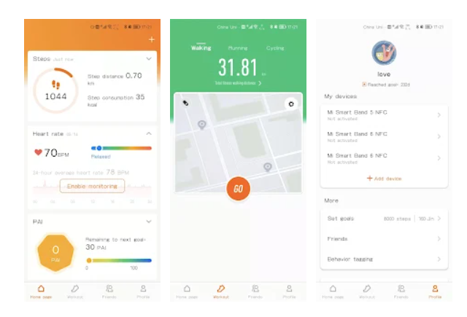
O Zepp Life rastreia sua atividade, analisa o sono e avalia seus treinos. Muitos tutoriais em vídeo mantém você motivado e ajudam a construir uma rotina diária mais saudável e divertida.
Trabalhar com vários dispositivos inteligentes
Acompanhamento de cada treino com precisão
Assistente de sono personalizado
Medindo sua forma física
Vários lembretes e notificações

Slide 10
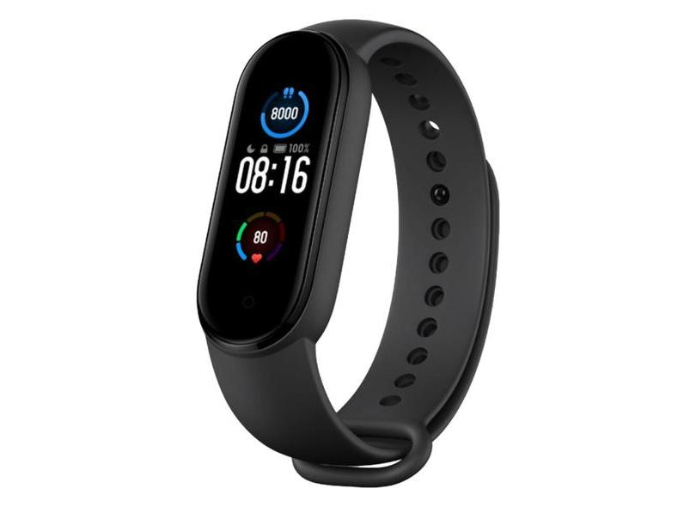
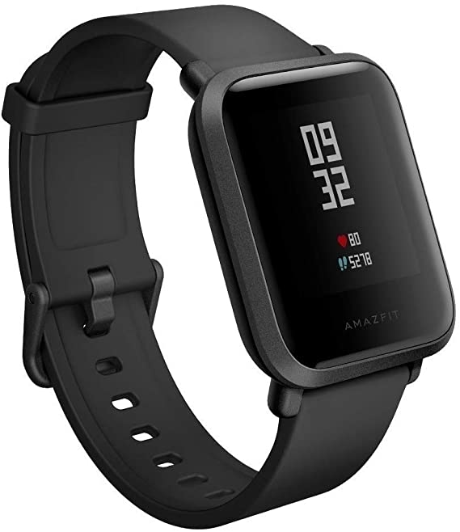
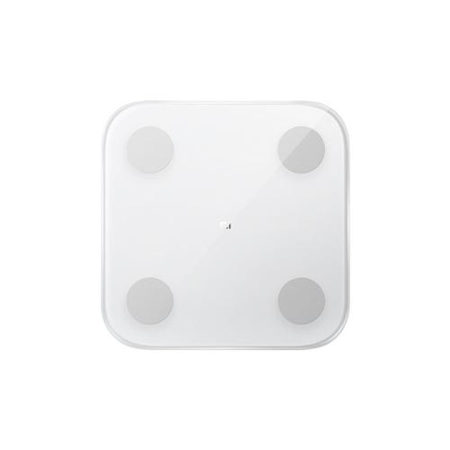
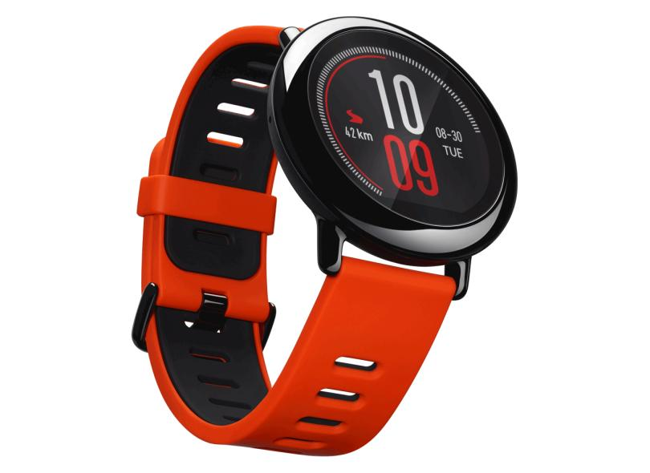
Dispositivos compatíveis com o Zepp Life
Mi Band
Amazfit Bip
Amazfit Pace
Mi Body Composition Scale

Slide 11
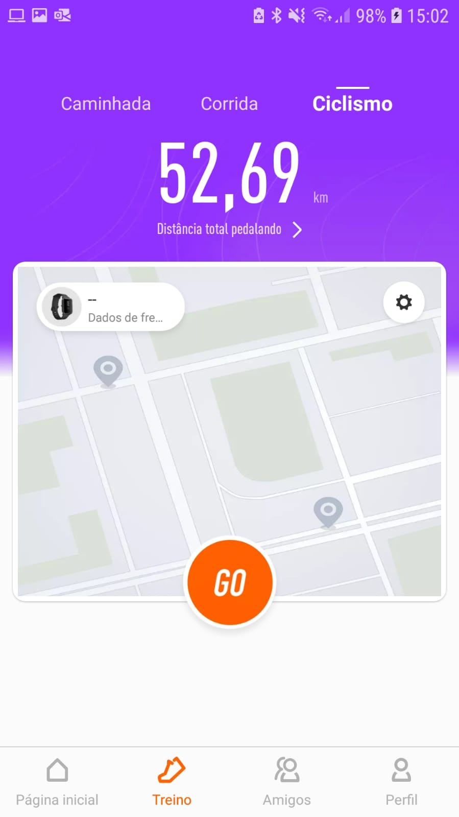
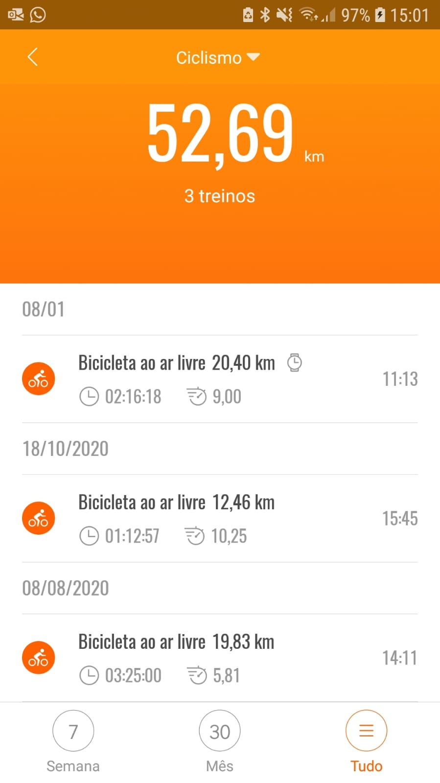
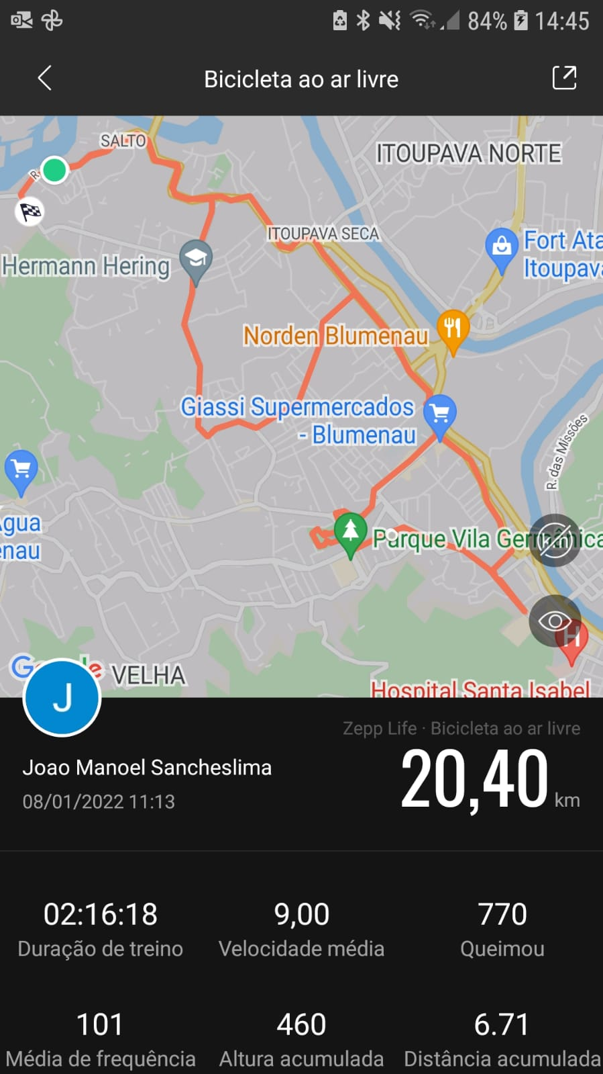
Acompanhamento e captura de estatísticas de treinos
Análise de posturas, frequência cardíaca e outros dados para tornar seus treinos mais eficazes;
Gravando treinos de Ciclismo, corrida e caminhada.

Slide 12
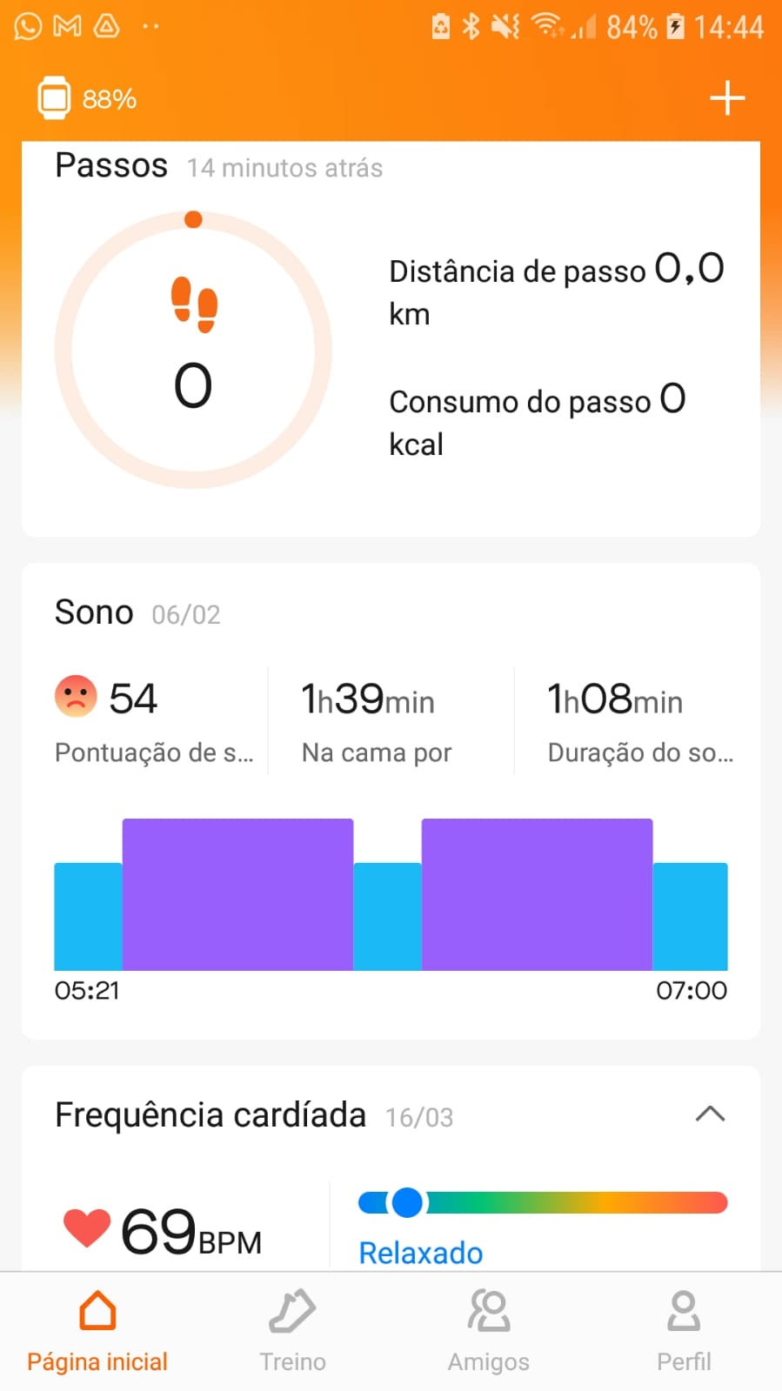
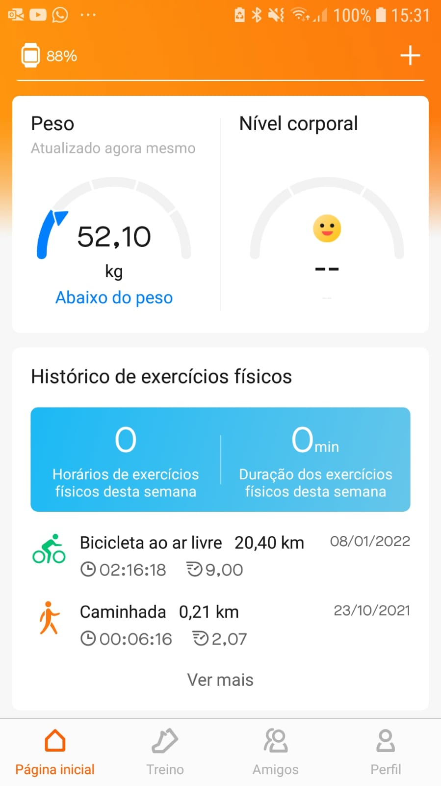
Dados de saúde e do sono
O aplicativo consegue medir e calcular os passos e a distância percorrida em km
Ele exibe e monitora sono , mostrando os dados obtidos a partir do relógio.
Mede os batimentos cardíacos, peso e outros dados.

Slide 13
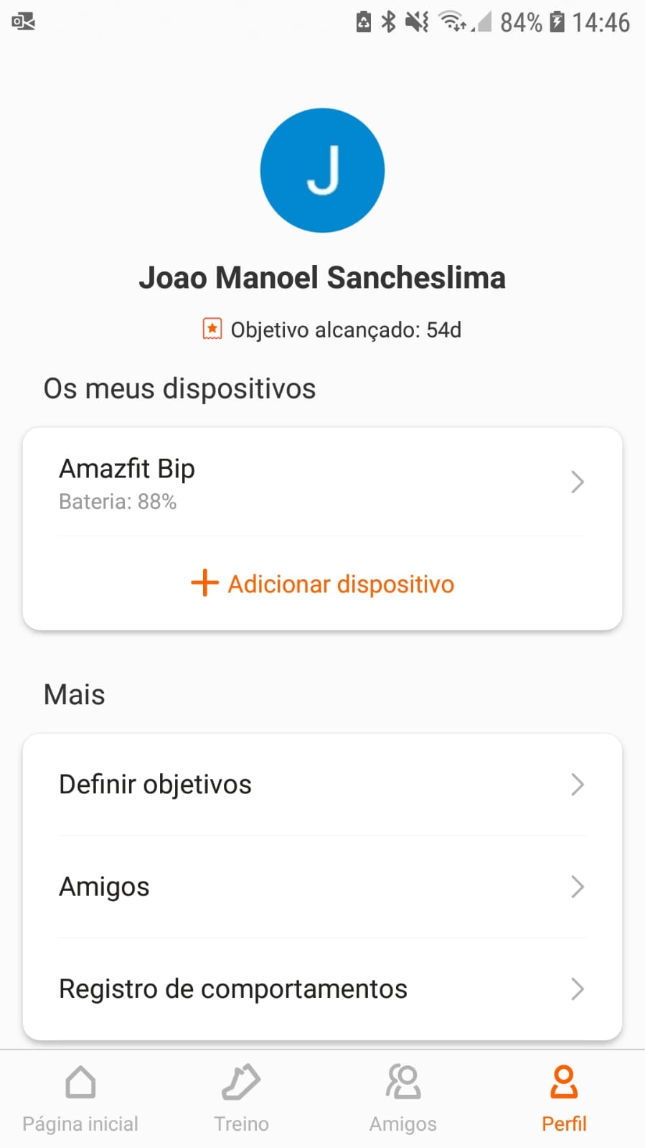
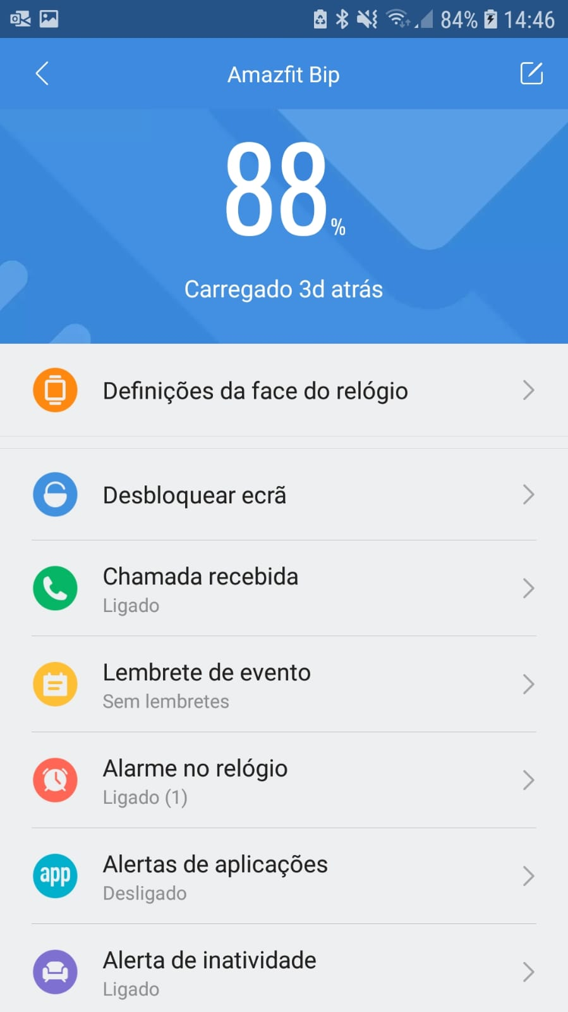
Configurações, lembretes e mensagens
O aplicativo permite a configuração e customização do dispositivo;
Criação de mensagens e lembretes;
Criação de Alertas para aplicações, despertador e de inatividade física e outros.

Slide 14
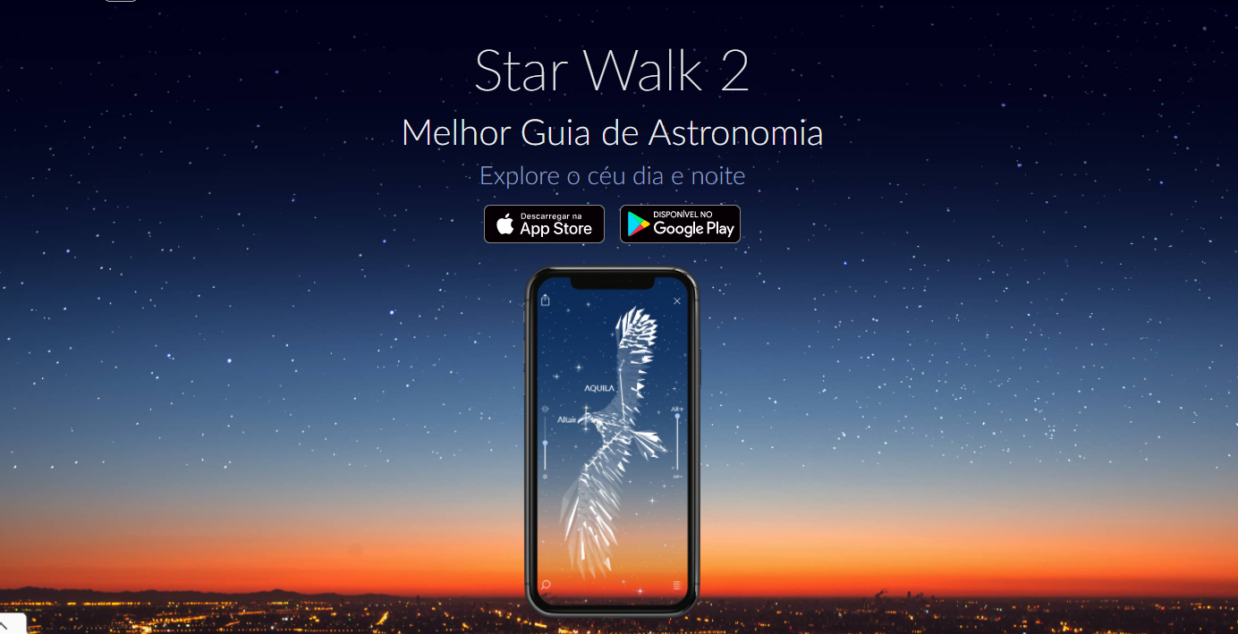

Slide 15
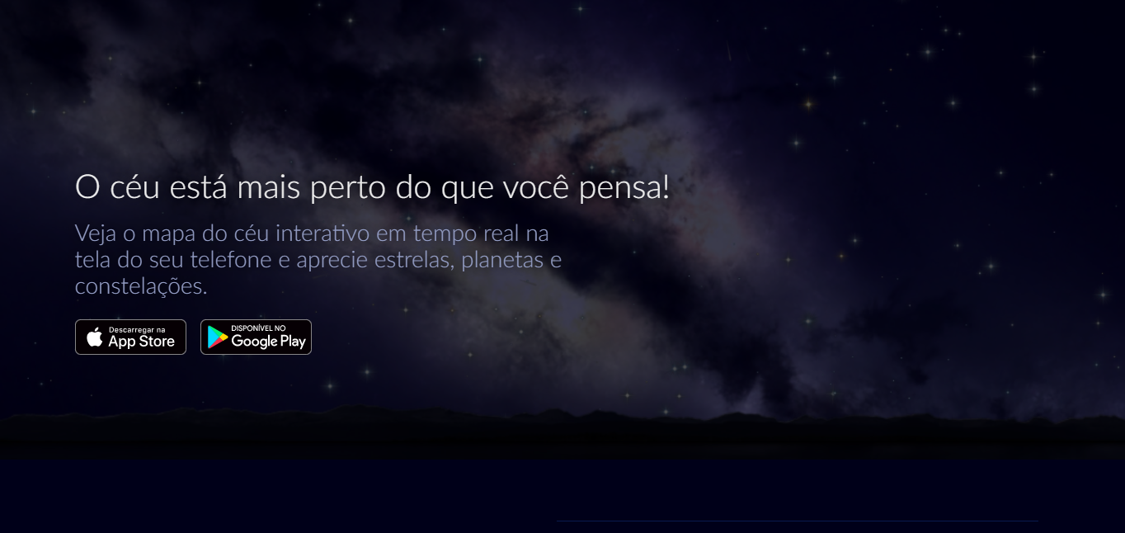

Slide 16
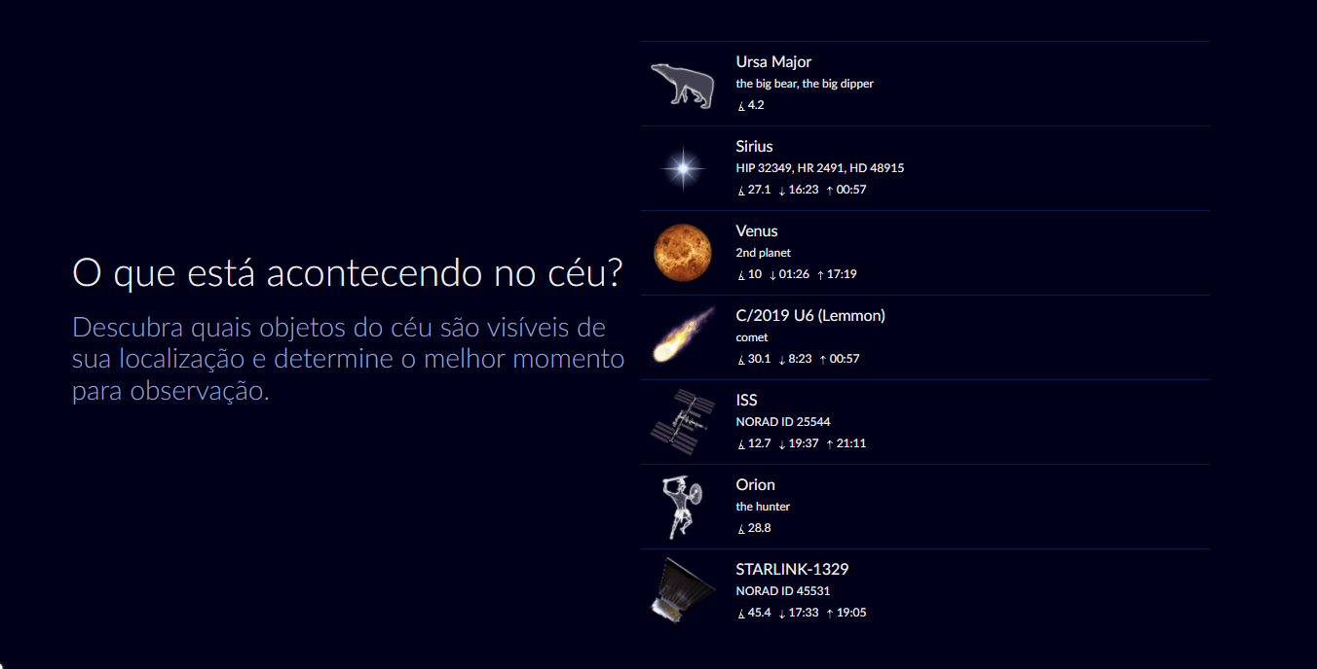

Slide 17
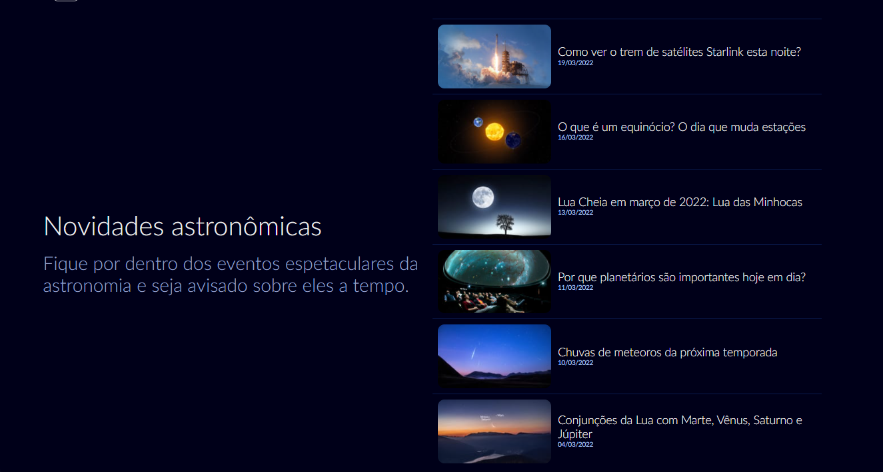

Slide 18
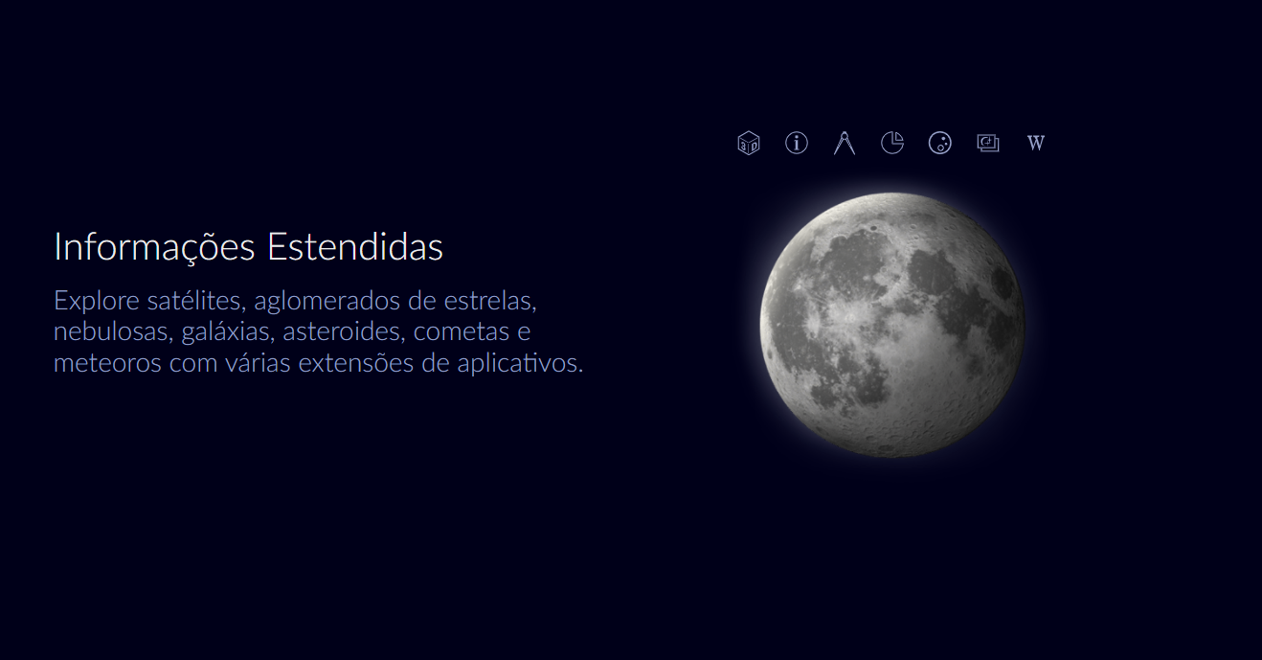

Slide 19
Star Walk 2 é uma atualização Star Walk original. Esta nova versão tem uma interface redesenhada e oferece uma variedade de modos de câmera: roaming livre, rolagem/manual e realidade aumentada. O usuário pode orientar o dispositivo em direção ao céu para que o aplicativo ative a câmera e os objetos mapeados possam ser vistos aparecendo sobrepostos aos objetos do céu ao vivo.
Os usuários podem rolar uma lista de objetos visíveis em qualquer noite e de qualquer local da Terra . Tocar no nome de um objeto exibe informações sobre o objeto, um link da Wikipedia para obter mais detalhes e uma opção 3D.
Possui um feed "O que há de novo" com as últimas notícias de astronomia.
Oferece uma versão sem anúncios por US$ 2,99 com extensões que adicionam objetos do céu profundo, satélites etc. por US$ 0,99 cada.
Também fornece um painel espacial de tela única, mostrando quando o Sol (e planetas potencialmente visíveis) nasce e se põe em sua localização, juntamente com a fase atual da lua, ângulo de elevação e duração do dia.
Mostra aos usuários uma lista dos próximos eventos celestes que eles podem adicionar ao calendário e definir um lembrete.
Além disso, o aplicativo está equipado com o recurso de máquina do tempo, que oferece a oportunidade de retroceder ou avançar o tempo para explorar o mapa do céu no futuro.
https://www.youtube.com/watch?v=TbvkV4Yzh3I&list=RDCMUCb2vlvWWwJP9YquvIV3NhpQ&index=1

Slide 20
Referências
Star Walk 2
https://istoe.com.br/ceu-redescoberto/
https://play.google.com/store/apps/details?id=com.vitotechnology.StarWalk2Free&hl=pt_BR&gl=US
https://starwalk.space/pt
https://vitotechnology.com/apps/star-walk-2
Zepp Life(Formerly MiFit)
https://www.tudocelular.com/mercado/noticias/n187540/xiaomi-muda-nome-mi-fit-da-mi-band-para-zepp-life.html
https://play.google.com/store/apps/details?id=com.xiaomi.hm.health&hl=pt_BR&gl=US
https://apps.apple.com/br/app/mi-fit/id938688461
Vivino
https://www.vivino.com/news/onboarding/friends/pt-BR

